Slide 1
Survey Station
J.Fassora, R.Di Summa, J.Greppi, J.Jornod, N.Mazzoletti

Slide 2
Indice

Slide 3
Analisi
Progettazione
Implementazione
Conclusioni

Slide 4
Analisi

Slide 5
Richiesta

Slide 6
Rilevamento terremoto
Visualizzazione dati sul sito web
Salvataggio dati interessanti

Slide 7
Preventivo

Slide 8
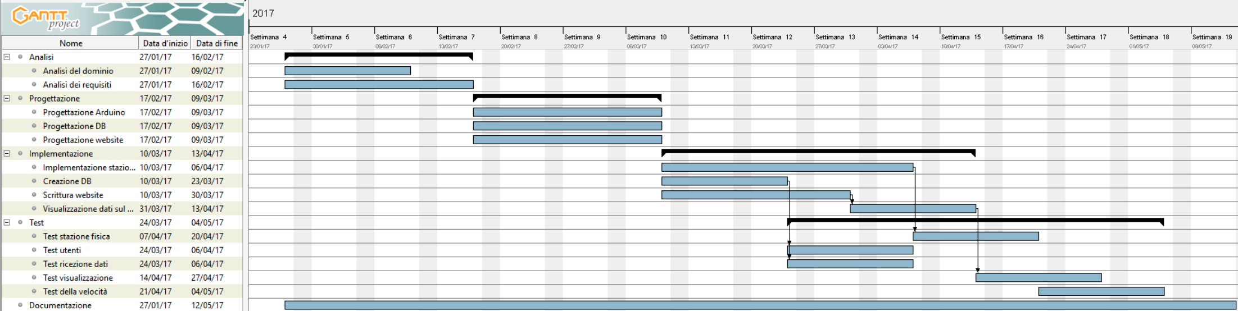

Slide 9
Costi
Risorsa | Prezzo
Accelerometro | 10 CHF
Personale | 50 CHF/h * 150 h lavoro * 5 persone = 37500 CHF
Arduino Ethernet | 20 CHF

Slide 10
Progettazione

Slide 11
Sistema

Slide 12
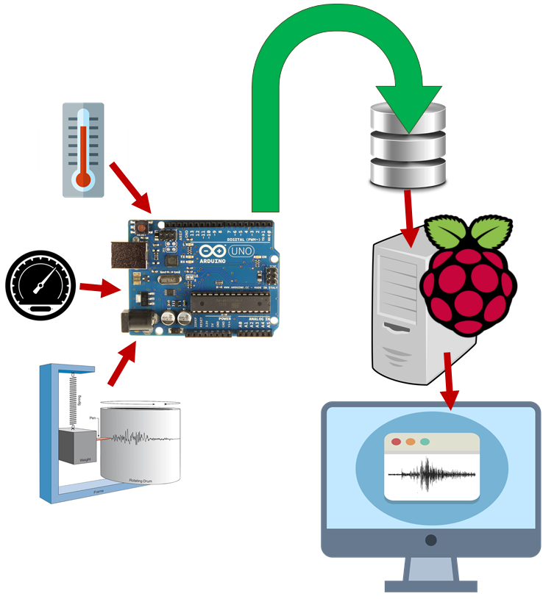
Percorso dei dati
Notes:
Spiegare il problema rasp

Slide 13
Database

Slide 14
Immagazzinare dati
Manipolare dati
Gestire dati

Slide 15
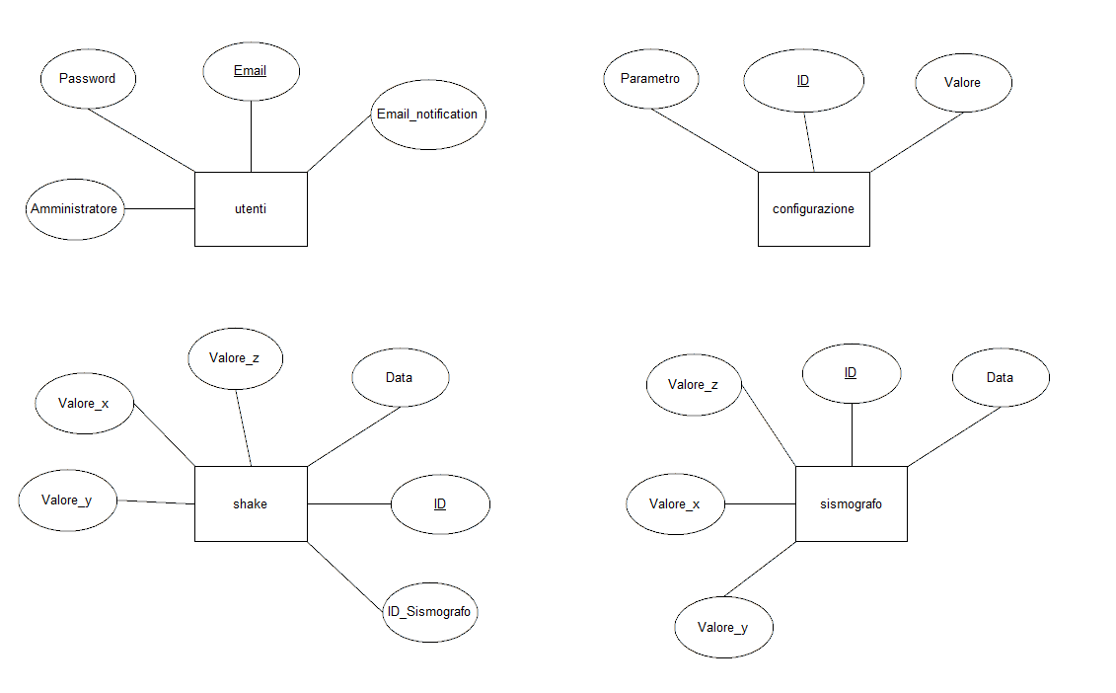

Slide 16
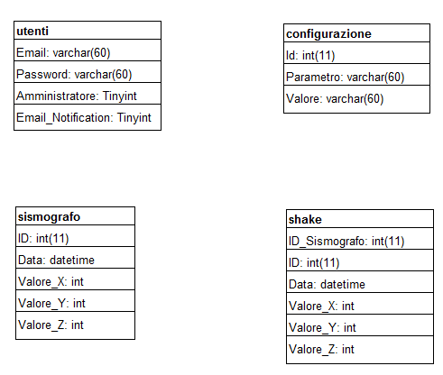

Slide 17
Sito

Slide 18
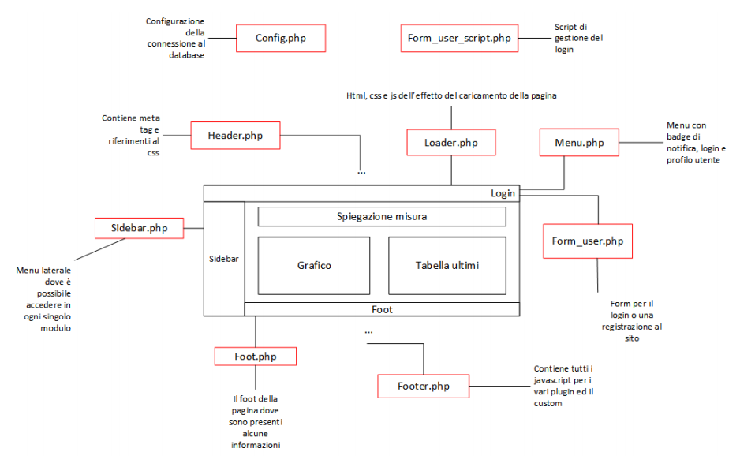

Slide 19
Stazione di rilevamento

Slide 20
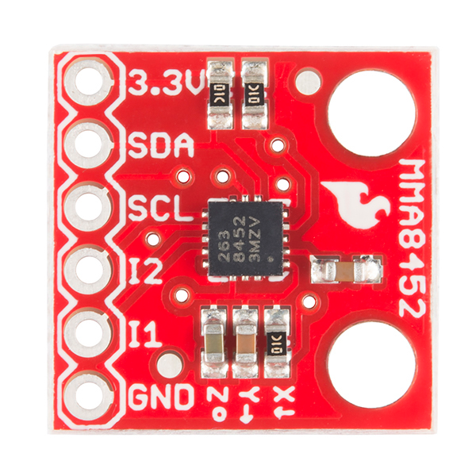
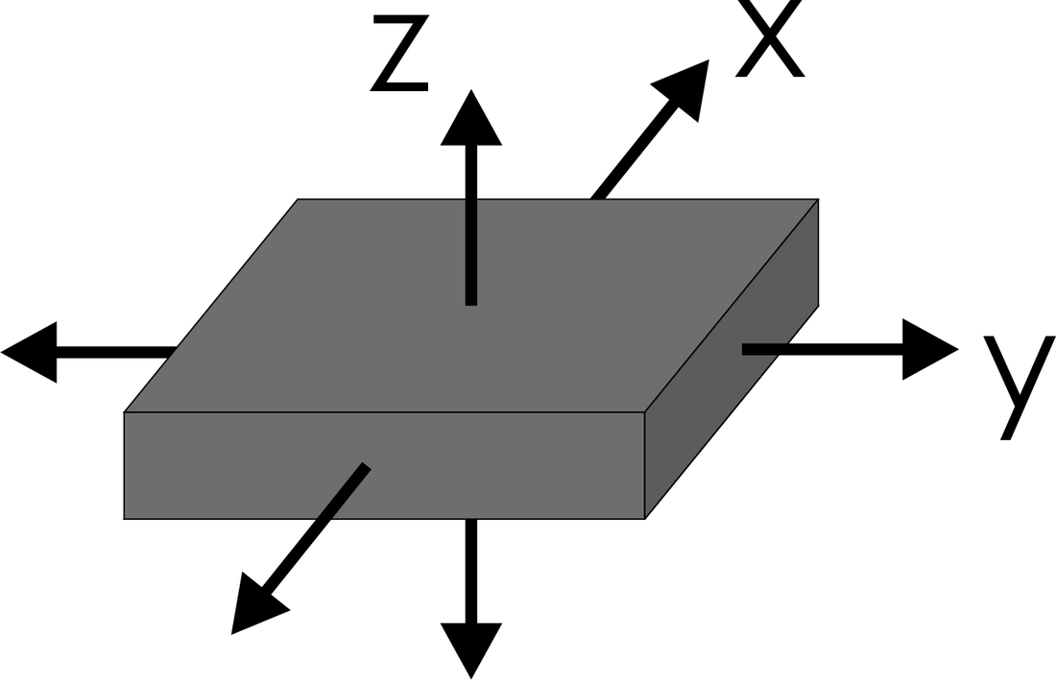
Accelerometro MMA8452Q
Scala di sensibilità:
±2G / ±4G / ±8G
ODR (Output Data Rate)
Notes:
Libreria Arduino dedicata

Slide 21
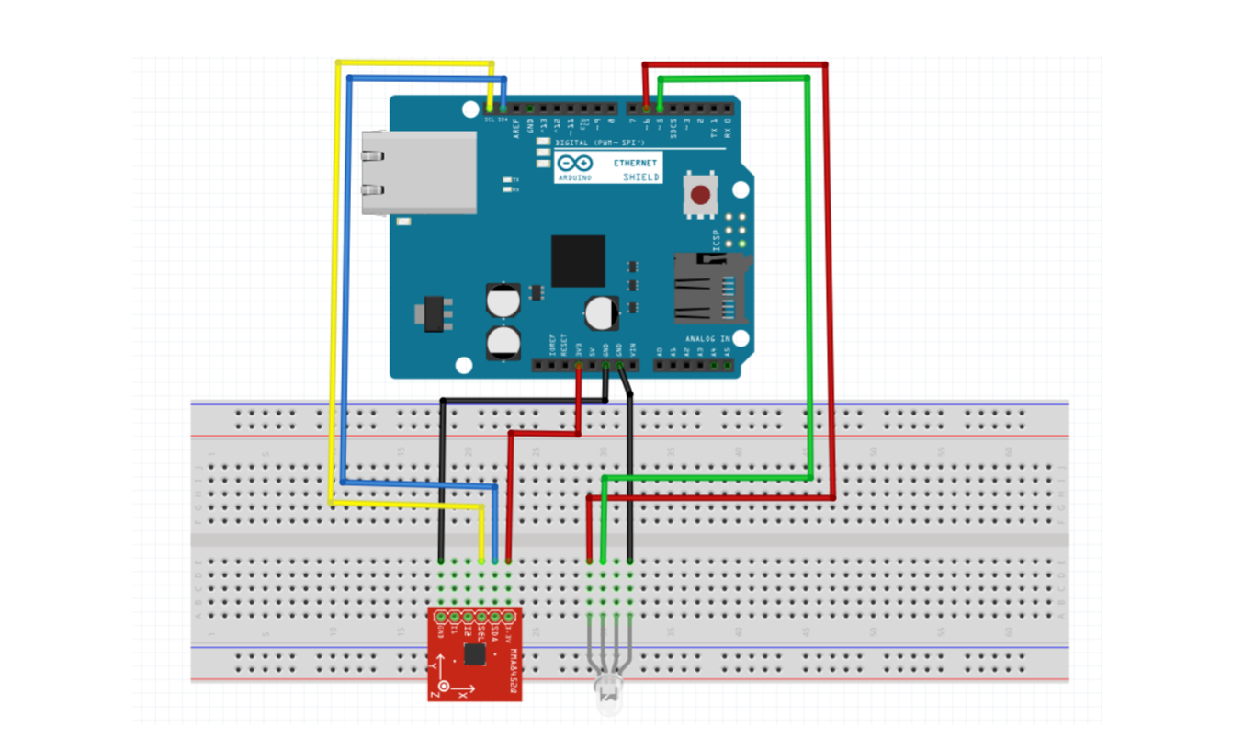
Notes:
Progettazione circuito

Slide 22
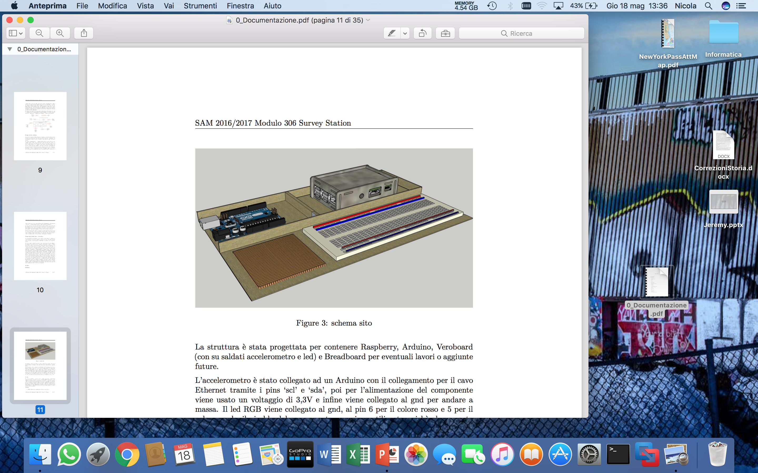
Notes:
Progettazione supporto

Slide 23
ARDUINO
PHP
DATABASE
Notes:
Collegamenti

Slide 24
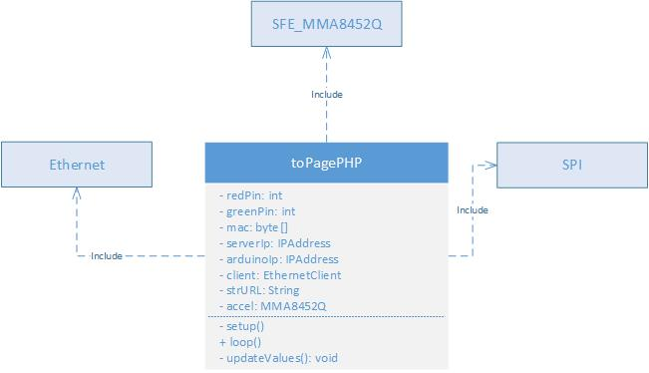

Slide 25
Prelevare i dati
Connettersi al DB
Insert
Notes:
STAZIONE: Pagina PHP

Slide 26
Implementazione

Slide 27
Database

Slide 28
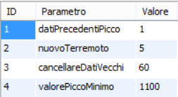

Slide 29
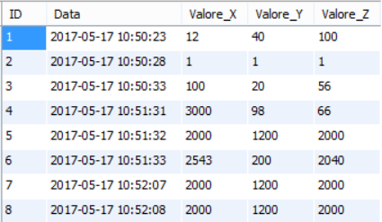

Slide 30
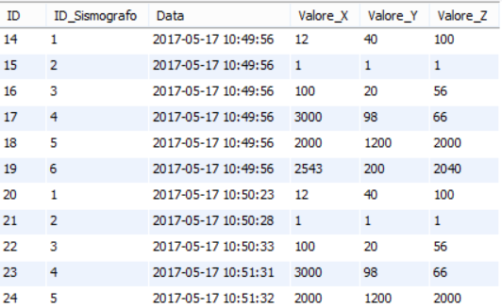

Slide 31
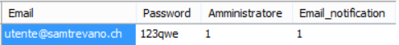

Slide 32
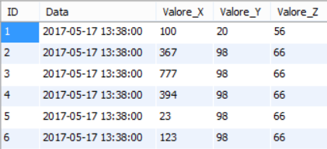
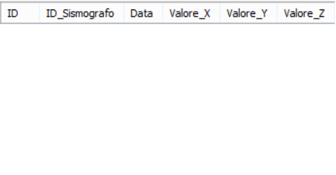
Notes:
Non sposta dati minori del picco

Slide 33
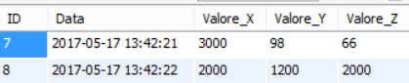
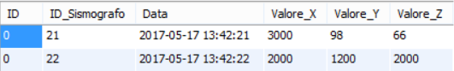
Notes:
Sposta i dati a partire da un picco

Slide 34
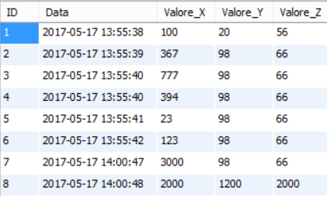

Notes:
Sposta i dati dopo il picco, ma non quelli più vecchi di un tot

Slide 35
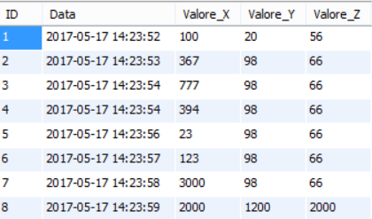
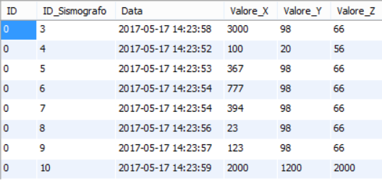
Notes:
Sposta i dati dopo il picco e quelli non più vecchi di un tot

Slide 36
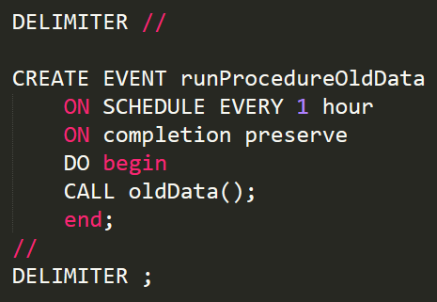
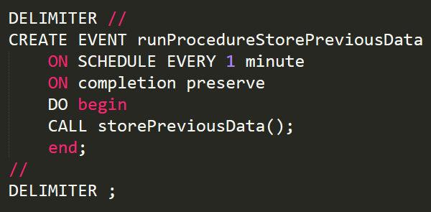
IMPLEMENTAZIONE- DB
Automatizzare la cancellazione dati
Automatizzare conservazione dati

Slide 37
Sito

Slide 38
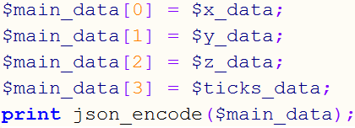
Data.php
Grafico
Select
Aggiornamento grafico
Formattazione
Decode + assegnazione
Output (encode)
AJAX richiama

Slide 39
Stazione di rilevamento

Slide 40
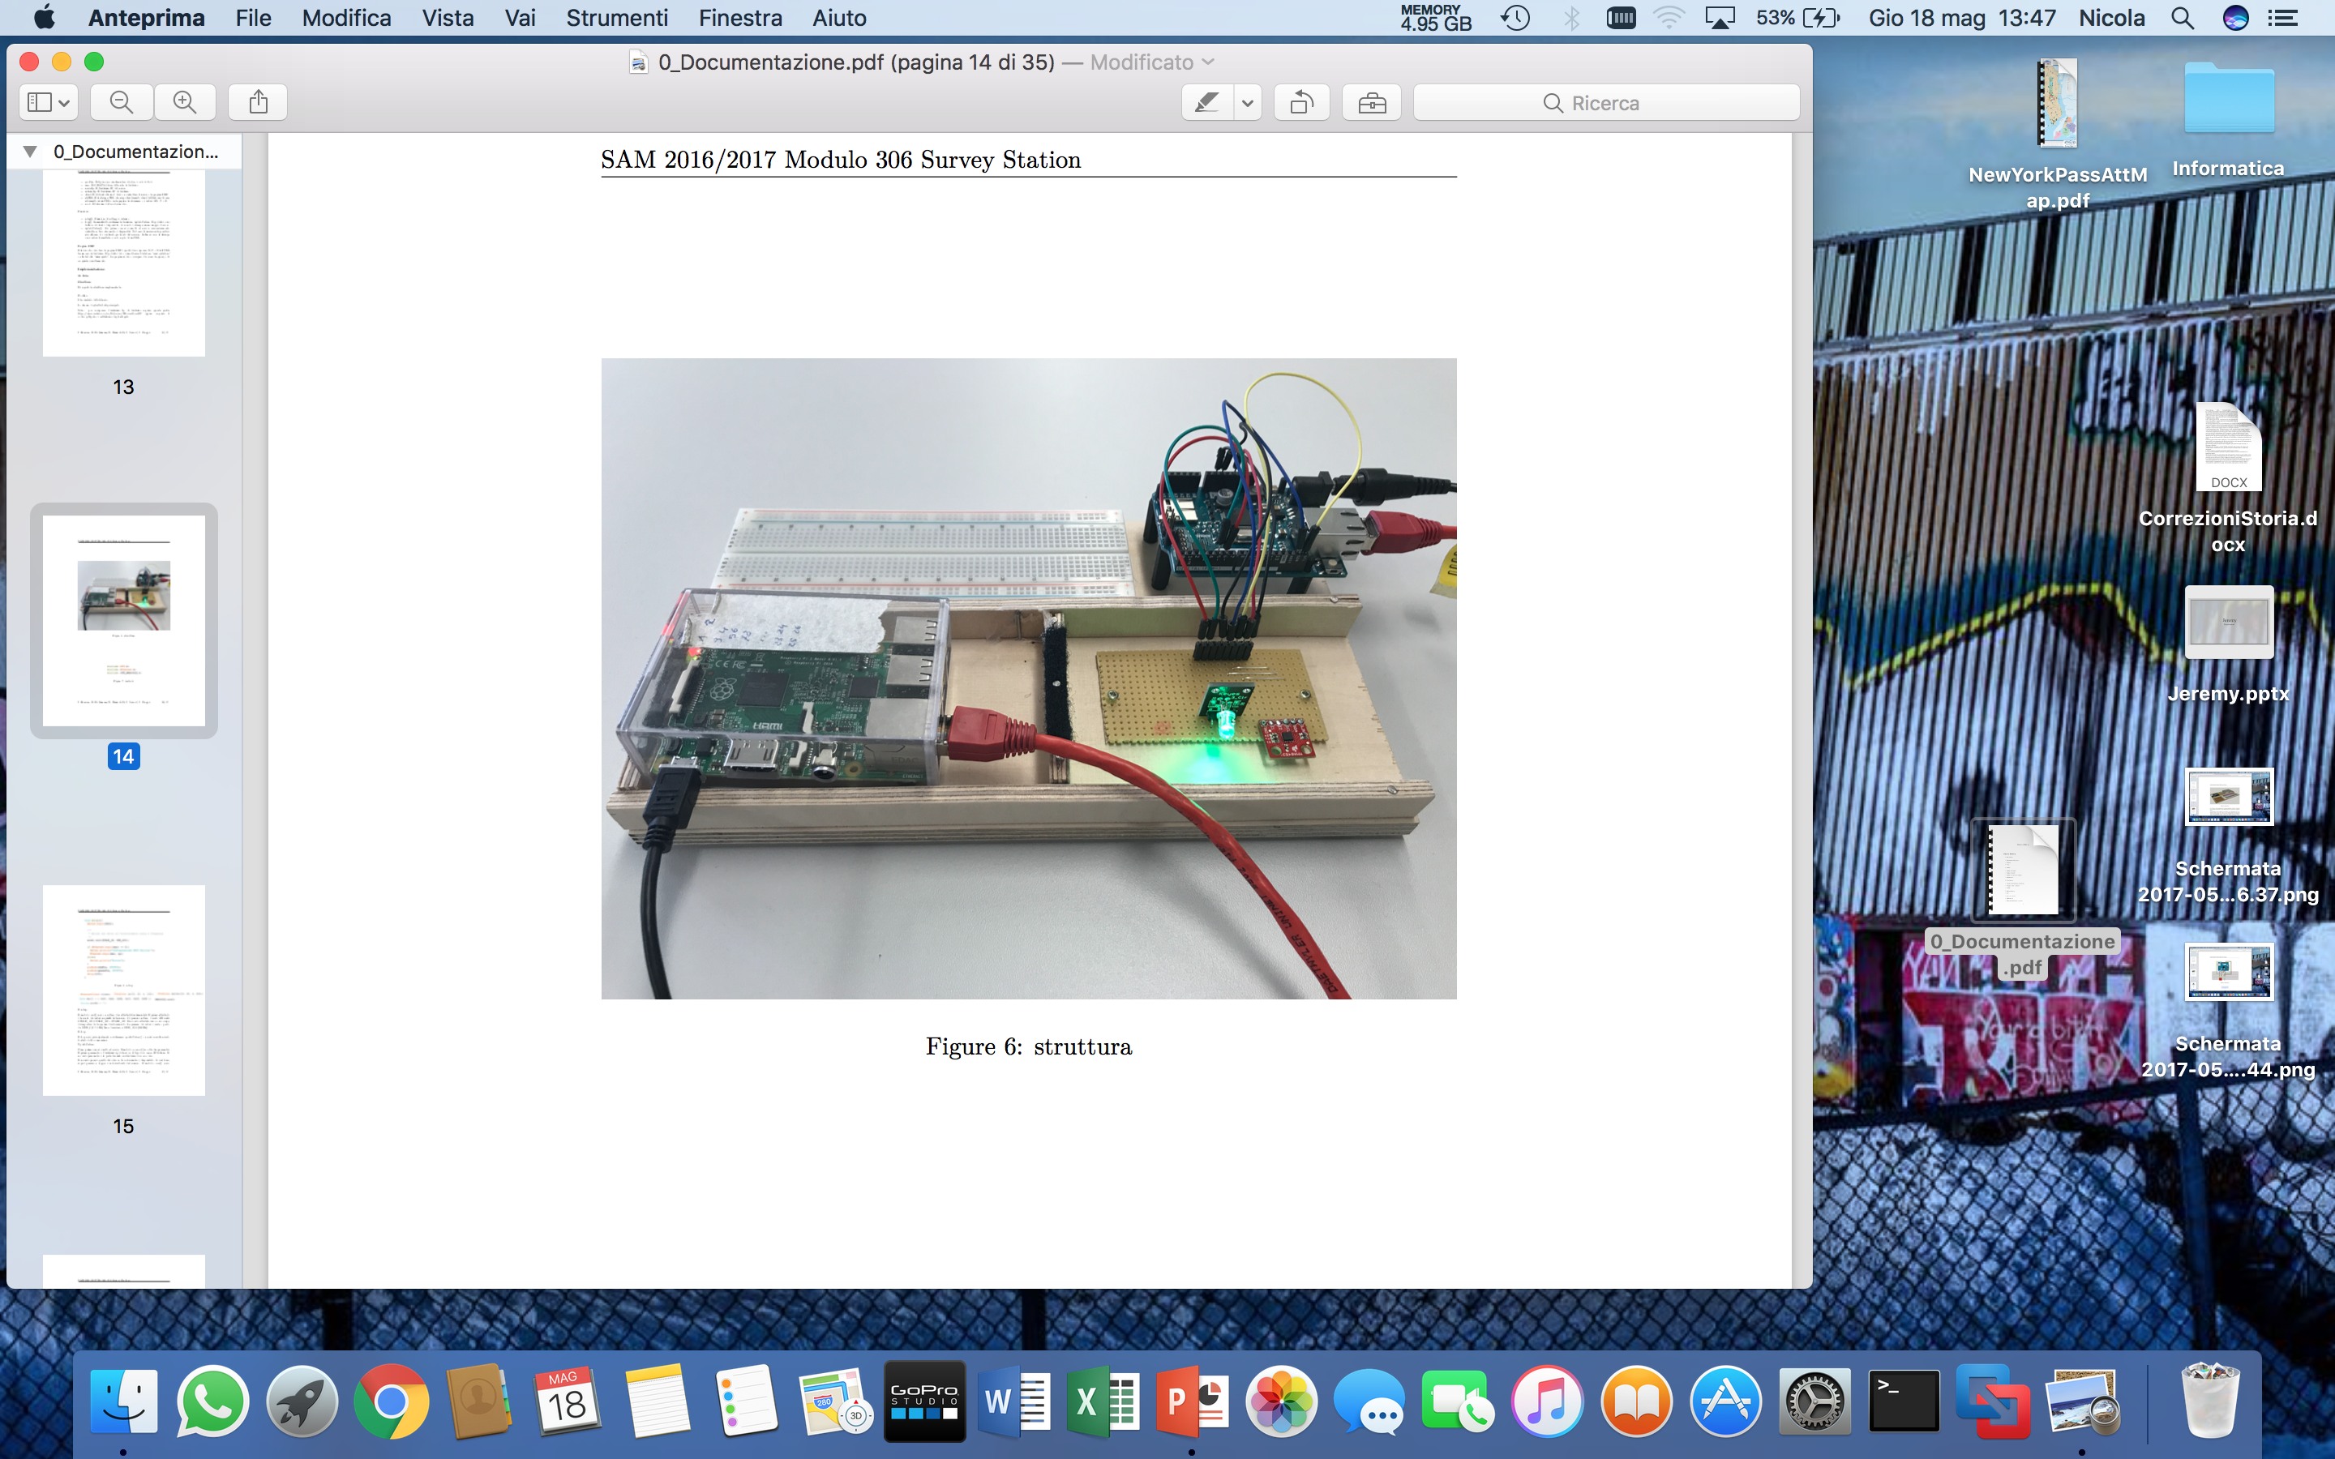

Slide 41
#include <SFE_MMA8452Q.h>
MMA8452Q accel;
accel.init(SCALE_2G, ODR_400);
accel.x o accel.cx

Slide 42
UpdateValues:
if (client.connect(server, 80)){
Serial.println("Connesso");
if (accel.available() == 1){
accel.read();

Slide 43
UpdateValues:
strURL = "GET /index.php?x=";
strURL += accel.cx;
strURL += "&y=";
strURL += accel.cy;
strURL += "&z=";
strURL += accel.cz;
strURL += " HTTP/1.1";
Notes:
STAZIONE: Codice Arduino

Slide 44
UpdateValues:
client.println(strURL);
client.println("Host: 10.20.4.202");
client.println("Connection: close");
client.println();
client.stop();
Notes:
STAZIONE: Codice Arduino

Slide 45
Recupero dei valori:
if(isset($_GET['x']) && isset($_GET['y']) && isset($_GET['z'])){
$x = $_GET['x'];
$y = $_GET['y'];
$z = $_GET['z'];
Notes:
STAZIONE: Pagina PHP

Slide 46
Connessione a MySQL e DB:
$link = mysql_connect('localhost', 'root', 'root');
mysql_select_db("surveystation") or die("Error select DB");
Notes:
STAZIONE: Pagina PHP

Slide 47
Creazione e invio della query:
$sql = "INSERT INTO surveystation.sismografo (Valore_X, Valore_Y, Valore_Z, Data) VALUES (".$x.", ".$y.", ".$z.", now())";
mysql_query( $sql, $link );
mysql_close($link);
Notes:
STAZIONE: Pagina PHP

Slide 48
Conclusioni

Slide 49
Consuntivo

Slide 50
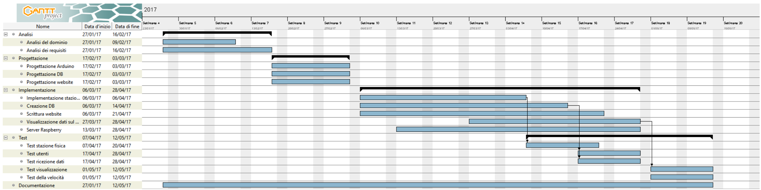
Consuntivo Gantt

Slide 51
Costi
Risorsa | Prezzo
Accelerometro | 6 CHF + 10 spedizione = 16 CHF
Personale | 50 CHF/h * 142 h lavoro * 5 persone = 35500
Arduino Ethernet | 0.- (già a disposizione)

Slide 52
(img grafico + stazione)

